Slide 1
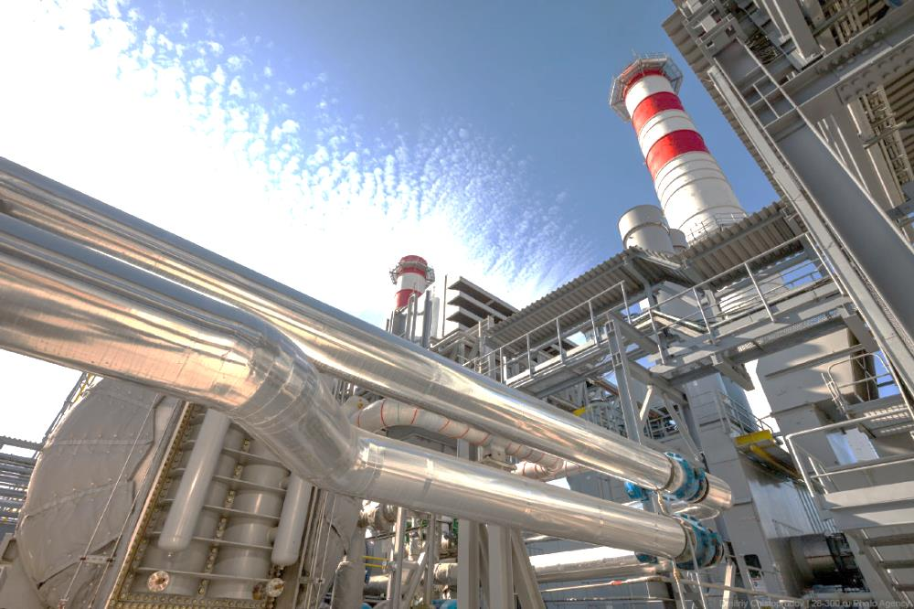
Итоги проведения отопительного сезона 2025/2026 годов и ходе подготовки к предстоящему отопительному периоду
2026/2027 годов

Slide 2
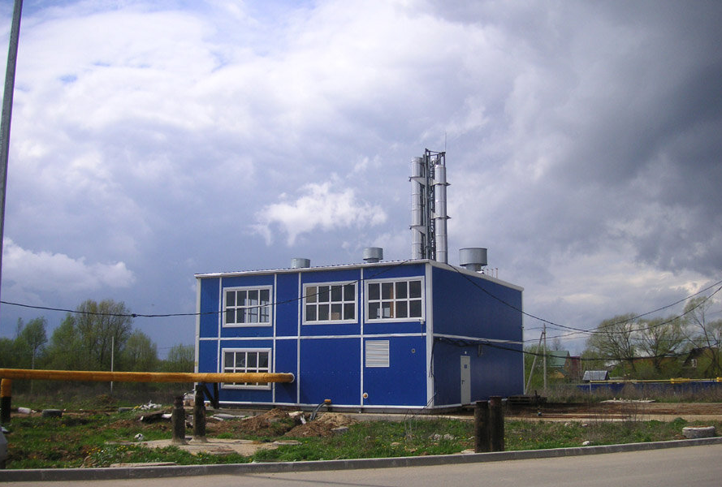
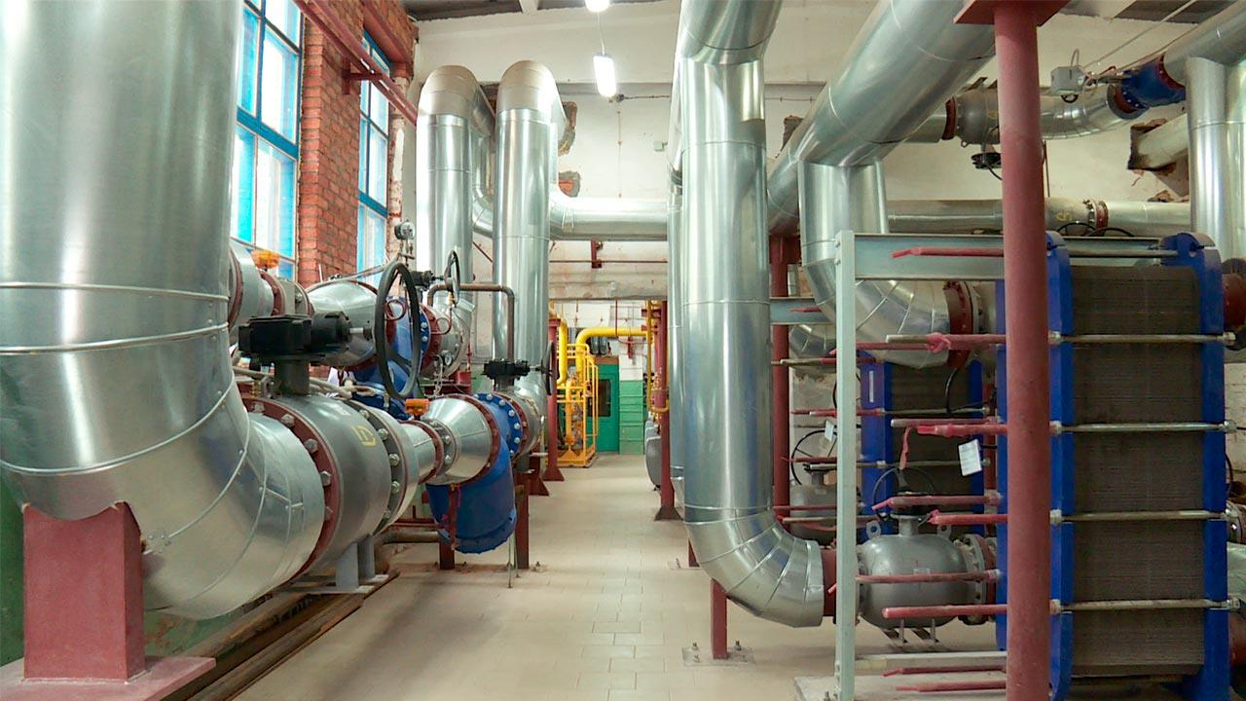
Отопительный период 2025-2026 гг. прошел без ситуаций, связанных с длительным отключением объектов жилищно-коммунального комплекса городского округа города Калуги от систем подачи энергоресурсов.

Slide 3
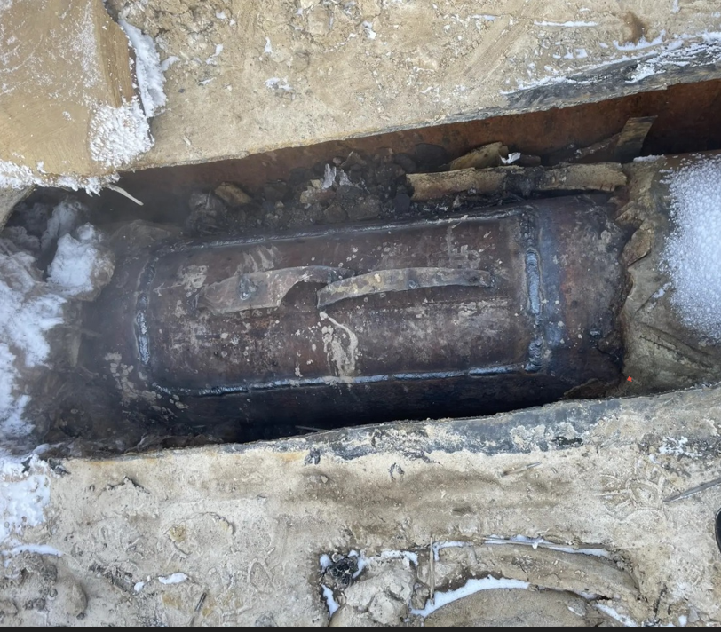
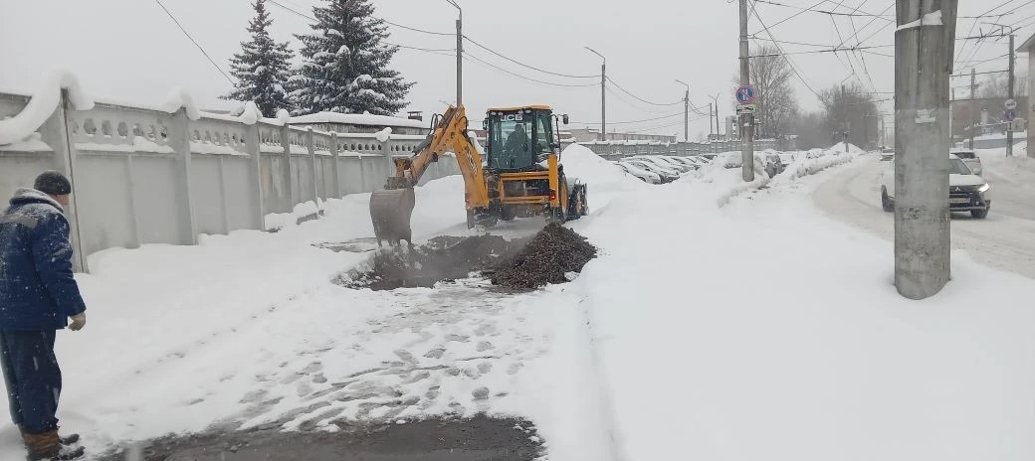
В период прохождения отопительного периода 2025-2026 гг. на сетях теплоснабжения муниципального унитарного предприятия
«Калугатеплосеть» г. Калуги от котельных, расположенных по адресам: г. Калуга, ул. Вооруженного восстания, д. 12,
АО ПК «Азимут» и пр. 1-й Академический, д. 29, возникали нештатные ситуации на тепловых сетях.
Длительность перерывов в предоставлении коммунальных услуг по отоплению и горячему водоснабжению не превышали допустимой продолжительности, установленной действующим законодательством.

Slide 4
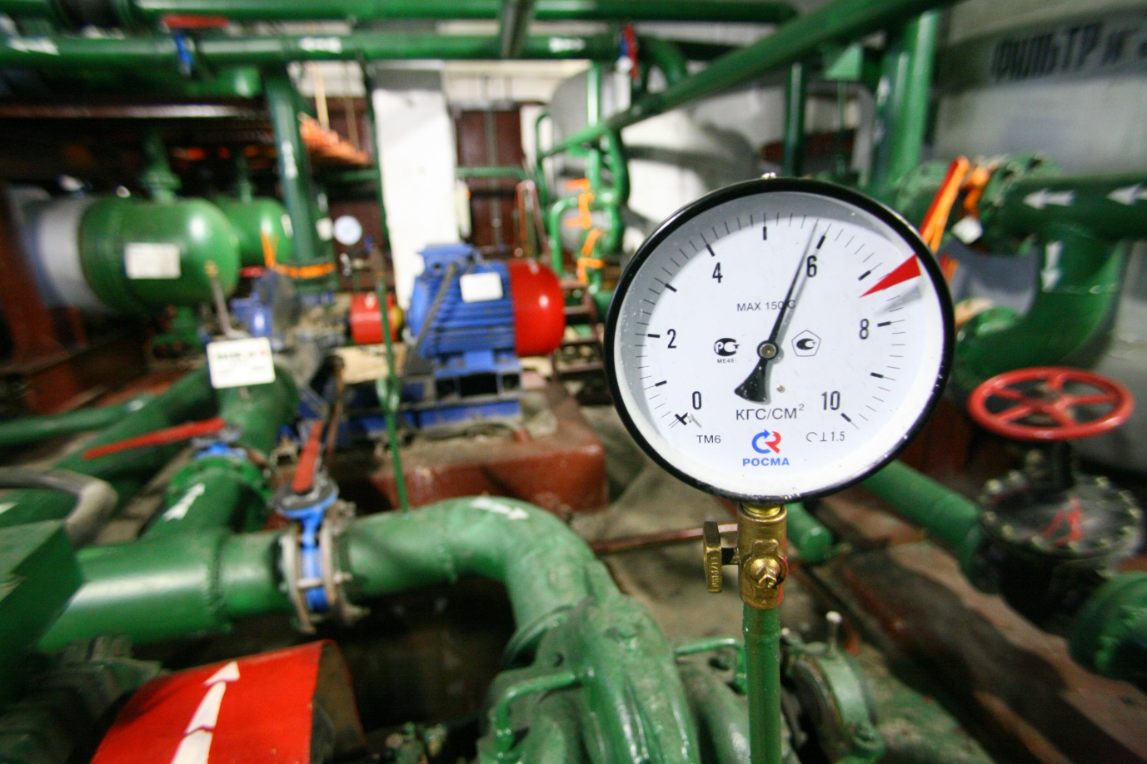
К предстоящему отопительному периоду 2026-2027 гг. на территории городского округа города Калуги планируется подготовить:
- 130 котельных (в том числе 103 муниципальные котельные);
- 466,9 км тепловых сетей
(в том числе 404,46 км, находящихся в муниципальной собственности),
- 46 ЦТП;
- 3621 многоквартирный дом.

Slide 5
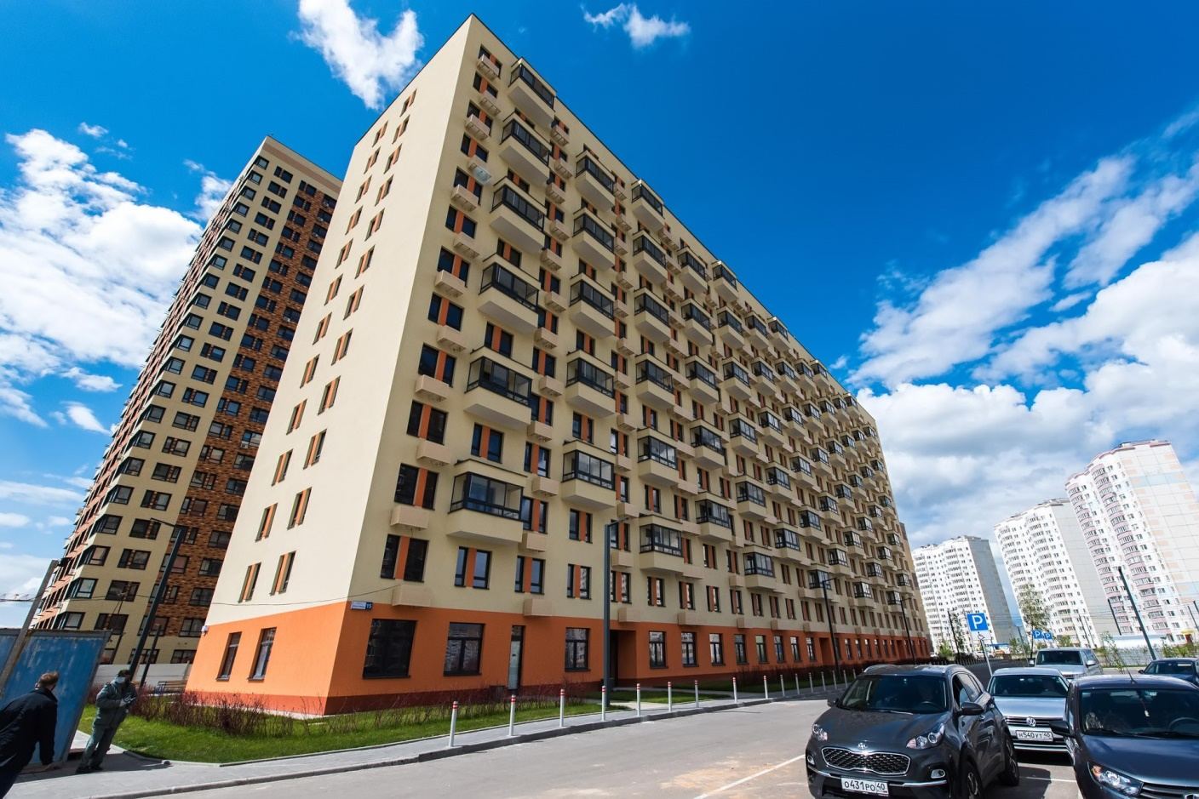
В целях организации работ по подготовке многоквартирных домов к предстоящему отопительному сезону управляющими организациями проведены весенние осмотры общего имущества собственников помещений в многоквартирных домах, находящихся в управлении, и разработаны мероприятия по подготовке многоквартирных домов к эксплуатации в осенне-зимний период 2026-2027 гг.

Slide 6
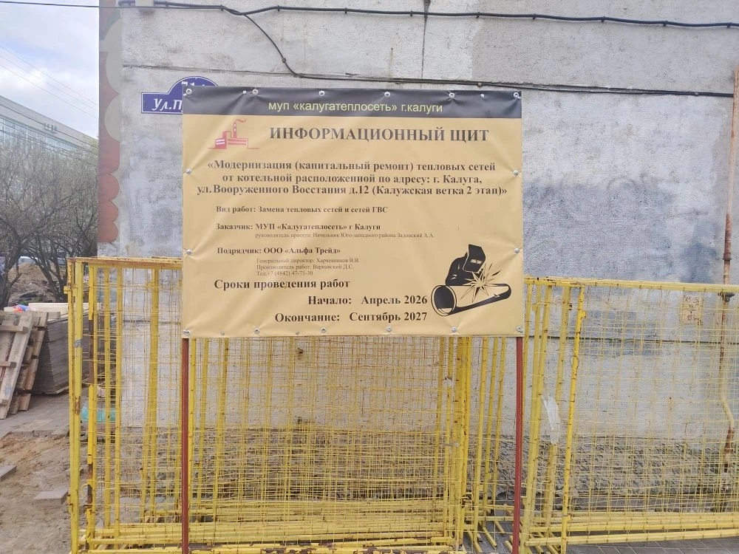
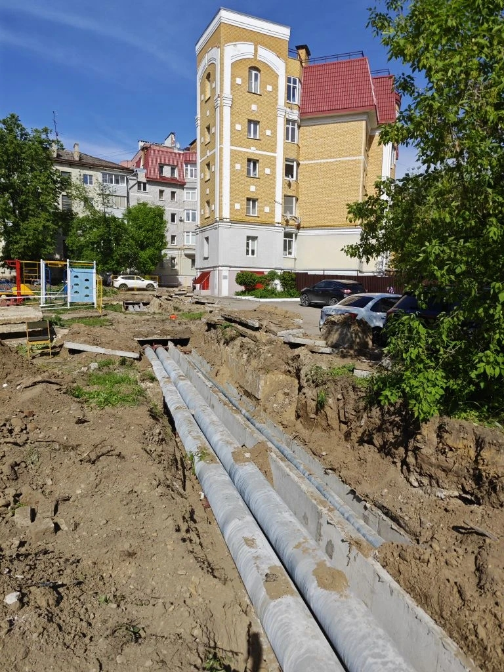
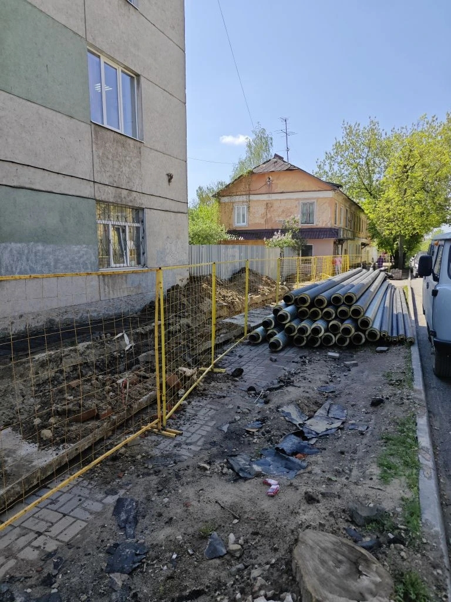
В рамках реализации инвестиционной программы МУП «Калугатеплосеть» г. Калуги в 2026 году планируется замена ветхих тепловых сетей в двухтрубном исчислении от котельных по адресам:
- ул. Вооруженного восстания, д. 12 (Калужская ветка -
2 этап) — 13,2 км;
- ул. М. Горького, д. 1б - 1,69 км;
- ул. М. Жукова, д. 40а - 1,4 км;
- ул. Чичерина, д. 11 - 1,15 км;
- проезд 1-й Академический, д. 29 - 2,04км.

Slide 7
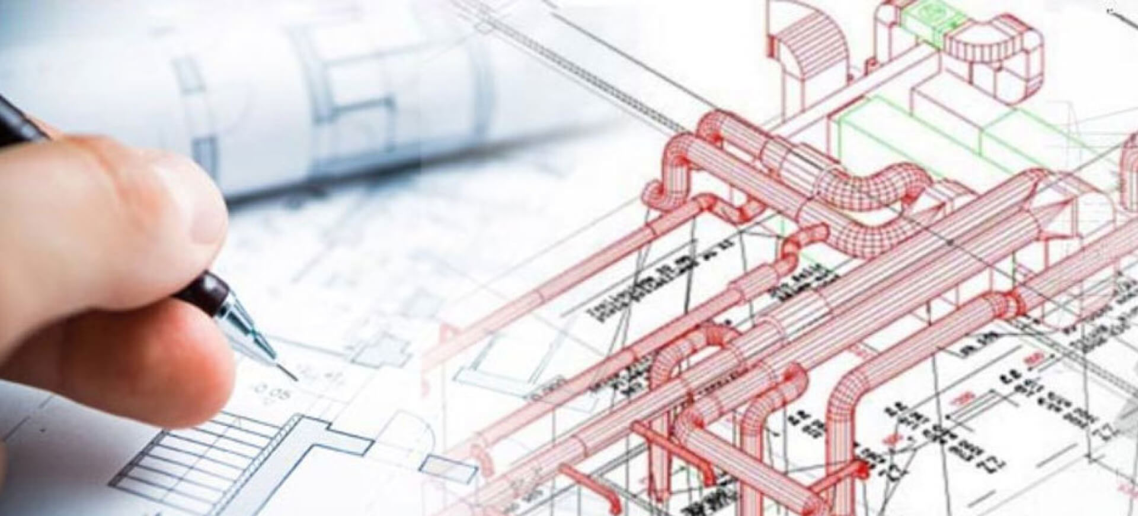
В рамках инвестиционной программы
МУП «Калугатеплосеть» г. Калуги в 2026 году планирует выполнить следующие мероприятия:
- разработка проектно-сметной документации и строительно-монтажные работы по строительству блочно-модульной котельной, расположенной по адресу: г. Калуга, ул. Маяковского, д. 59;
- проектно-изыскательные работы по прокладке тепловых сетей от вновь строящейся блочно-модульной котельной, расположенной по адресу: г. Калуга, ул. Маяковского, д. 59;
- разработка проектно-сметной документации на строительство блочно-модульной котельной, расположенной по адресу: г. Калуга, пер. Малинники, 21;
- проектно-изыскательные работы по строительству тепловых сетей от котельной, расположенной по адресу: г. Калуга, пер. Малинники, 21.

Slide 8
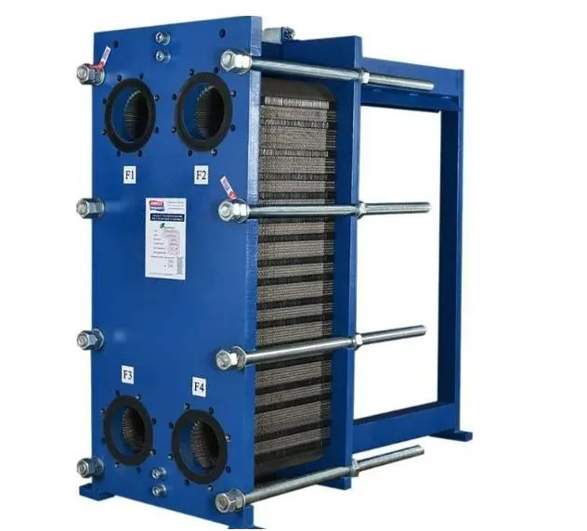
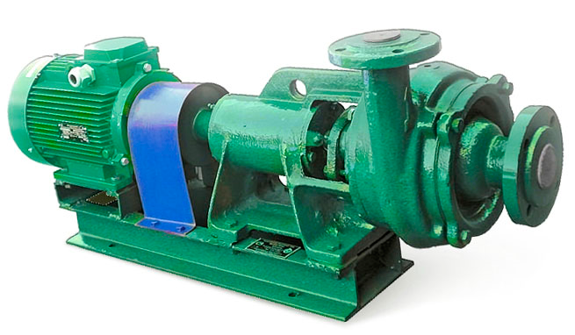
В рамках государственной программы «Энергосбережение и повышение энергоэффективности в Калужской области» на 2026 год запланировано:
- приобретение и установка 12 пластинчатых теплообменников и 5 сетевых насосов на котельные
МУП «Калугатеплосеть» г. Калуги.

Slide 9
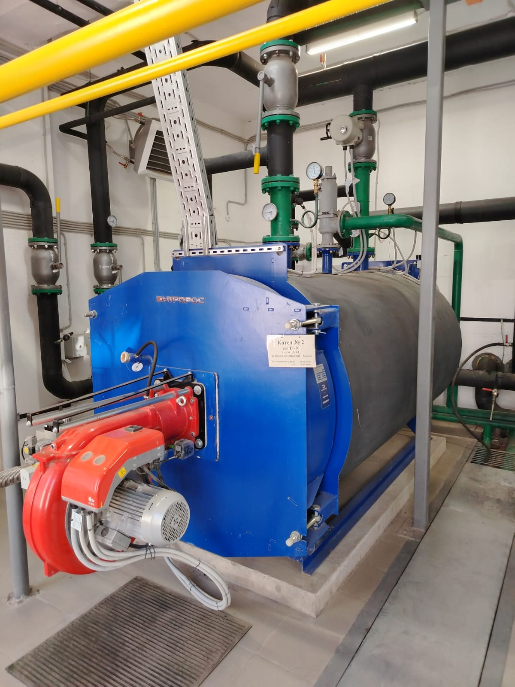
Кроме вышеуказанных работ,
МУП «Калугатеплосеть» г. Калуги
запланированы работы:
- по реконструкции котельной в мкрн. Веснушки
(3-я очередь);
- выполнение работ по корректировке проектной документации по объекту: «Реконструкция котельной, расположенной по адресу: г. Калуга, ул. Театральная,
д. 4г»;
- выполнение работ по корректировке проектной
документации по строительству тепловых сетей
по объекту: «Строительство тепловых сетей от котельной, расположенной по адресу: г. Калуга, ул. Театральная, д.4г».

Slide 10
Спасибо за внимание!

